Slide 1





自动控制原理

Slide 2
1. 反馈：控制原理的核心思想
11. 放眼大局：根轨迹法
2. 传递函数：控制系统数学模型
12. 根轨迹：基本形态
3. 方框图：控制系统结构
13. 根轨迹：细节修正
4. 信号流图：控制系统拓扑结
14. 参数根轨迹：广义定义
5. 梅森公式：数圈圈与消消乐
15. 根轨迹法：图形化思考
6. 性能指标：控制效果评价
16. 频率特性：换个角度看控制
7. 衰减振荡：欠阻尼二阶系统
17. 近似叠加：绘制伯德图
8. 稳定：控制系统首要任务
18. 按图索骥：伯德图求传递函数
9. 稳态误差：准确性的度量
19. 幅相特性：换个角度看频域
10. 校正：实现控制的手段
20. 宽备窄用：稳定裕度

Slide 3
第一章 | 第二章 | 第三章 | 第四章 | 第五章 | 第六章
基本概念 | 数学模型 | 时域分析法 | 根轨迹法 | 频域分析法 | 校正方法
19. 幅相特性：换个角度看频域
学习目标
01
能理解开环幅相特性的含义
02
重
能手工绘制概略开环幅相特性
03
难
能确定开环幅相特性的特征点
04
能使用计算机辅助验证

Slide 4








$$Im$$
$$ω_{c}$$
$$ω_{g}$$
老师，您在画什么啊？
$$Re$$
$$0$$
$$1$$
这叫开环幅相特性，也叫奈奎斯特图

Slide 5

$$Im$$
$$ω_{c}$$
$$ω_{g}$$
这个图有什么用啊？
$$Re$$
$$0$$
$$1$$
这么简单一条线就能判断？
可以用来判断反馈系统的稳定性。

Slide 6
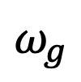



系统开环幅相曲线
$$Im$$
定义
$$ω_{c}$$
$$ω_{g}$$
当输入信号的频率$ω:0→∞$变化时，频率响应的幅值和相角在极坐标系上形成的轨迹
$$Re$$
$$0$$
$$1$$

Slide 7

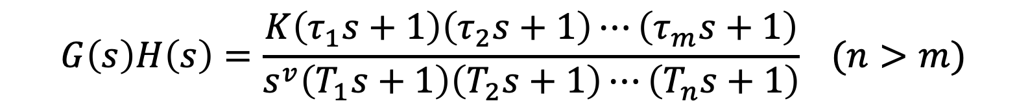



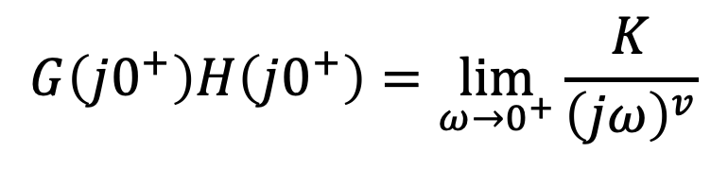


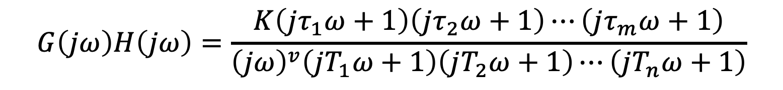


系统开环幅相曲线
$$G\left(s\right)H\left(s\right)=\frac{K\left(τ_{1}s+1\right)\left(τ_{2}s+1\right)⋯\left(τ_{m}s+1\right)}{s^{v}\left(T_{1}s+1\right)\left(T_{2}s+1\right)⋯\left(T_{n}s+1\right)} (n>m)$$
$$G\left(jω\right)H\left(jω\right)=\frac{K\left(jτ_{1}ω+1\right)\left(jτ_{2}ω+1\right)⋯\left(jτ_{m}ω+1\right)}{{\left(jω\right)}^{v}\left(jT_{1}ω+1\right)\left(jT_{2}ω+1\right)⋯\left(jT_{n}ω+1\right)}$$
$$Im$$
$$ω→0^{+}$$
01
起点(低频段)
$$v=3$$
$$G\left(j0^{+}\right)H\left(j0^{+}\right)=\lim_{ω→0^{+}}{\frac{K}{{\left(jω\right)}^{v}}}$$
$$v=2$$
$$ω→0^{+}$$
$$Re$$
$$0$$
$$ω→0^{+}$$
$$v=0$$
$$v=1$$
$$ω→0^{+}$$

Slide 8




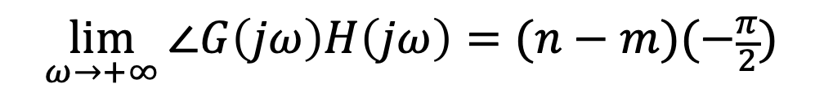
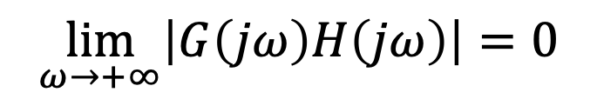


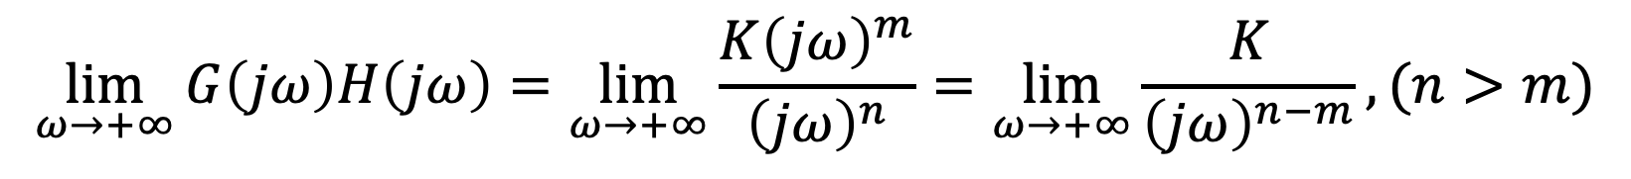

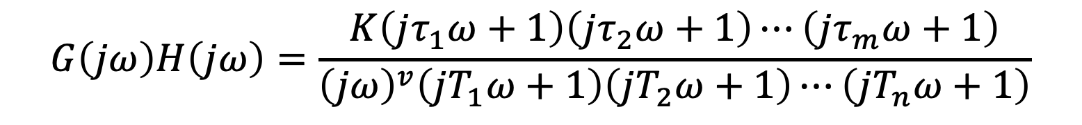

02
终点(高频段):$ω→+∞$
系统开环幅相曲线
$$G\left(jω\right)H\left(jω\right)=\frac{K\left(jτ_{1}ω+1\right)\left(jτ_{2}ω+1\right)⋯\left(jτ_{m}ω+1\right)}{{\left(jω\right)}^{v}\left(jT_{1}ω+1\right)\left(jT_{2}ω+1\right)⋯\left(jT_{n}ω+1\right)}$$
$$\lim_{ω→+∞}{G\left(jω\right)H\left(jω\right)}=\lim_{ω→+∞}{\frac{K{\left(jω\right)}^{m}}{{\left(jω\right)}^{n}}}=\lim_{ω→+∞}{\frac{K}{{\left(jω\right)}^{n−m}}}, (n>m)$$
$$Im$$
$$v=3$$
终点处幅值
$$\lim_{ω→+∞}\left|G\left(jω\right)H\left(jω\right)\right|=0$$
$$n−m=2$$
$$n−m=3$$
终点处相角
$$v=2$$
$$Re$$
$$\lim_{ω→+∞}{∠G\left(jω\right)H\left(jω\right)}=(n−m)(−\frac{π}{2})$$
$$0$$
$$v=0$$
$$n−m=1$$
$$v=1$$

Slide 9
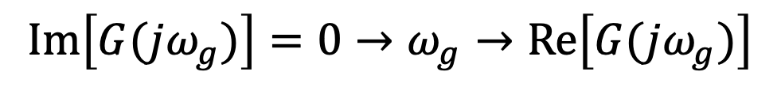
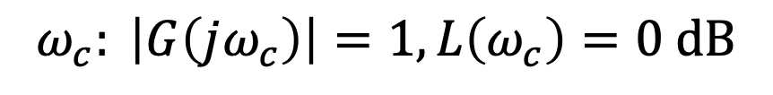

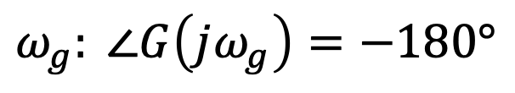


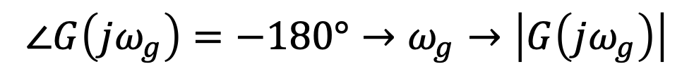

03
与负实轴交点:试探法
系统开环幅相曲线
方法1
$$Im\left[G(jω_{g})\right]=0→ω_{g}→Re\left[G(jω_{g})\right]$$
方法2
$$∠G\left(jω_{g}\right)=−180°→ω_{g}→\left|G\left(jω_{g}\right)\right|$$
相角穿越频率
$$Im$$
$$ω_{c}$$
$$ω_{g}: ∠G\left(jω_{g}\right)=−180°$$
$$ω_{g}$$
幅值穿越频率
截止频率
？
$ω_{c}$在Bode图
什么位置？
$$Re$$
$$0$$
$$1$$
$$ω_{c}: \left|G\left(jω_{c}\right)\right|=1, L\left(ω_{c}\right)=0 dB$$

Slide 10
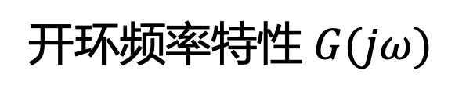
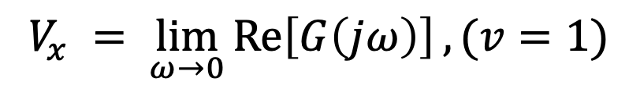
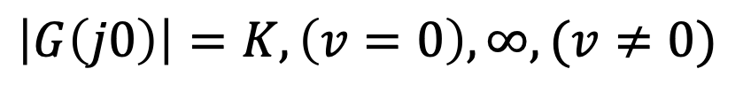

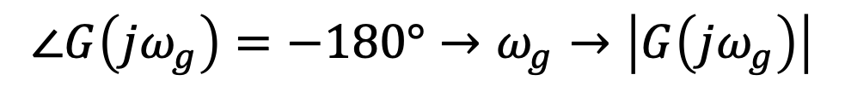



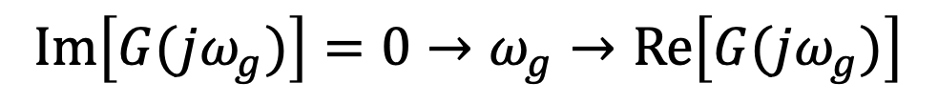


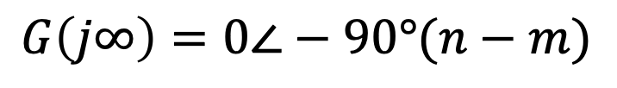

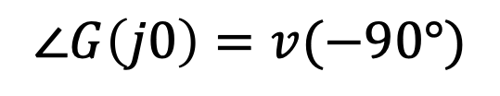

概略绘制极坐标图步骤
01
幅频特性 $|G(jω)|$
相频特性 $∠G(jω)$
求频率特性
开环频率特性 $G(jω)$
实频特性 $Re[G(jω)]$
虚频特性 $Im[G(jω)]$
02
$$\left|G\left(j0\right)\right|=K,\left(v=0\right),∞,(v≠0)$$
求特征点
起点
$$∠G\left(j0\right)=v(−90°)$$
$$Im$$
终点
$$G\left(j∞\right)=0∠−90°(n−m)$$
负实轴交点
$$Im\left[G(jω_{g})\right]=0→ω_{g}→Re\left[G(jω_{g})\right]$$
$$ω_{g}$$
$$∠G\left(jω_{g}\right)=−180°→ω_{g}→\left|G\left(jω_{g}\right)\right|$$
$$Re$$
实部渐近线
$$V_{x} = \lim_{ω→0}{Re\left[G\left(jω\right)\right]},(v=1)$$
$$0$$
03
概略绘图
不含零点时单调收缩
含零点时可能扭曲

Slide 11
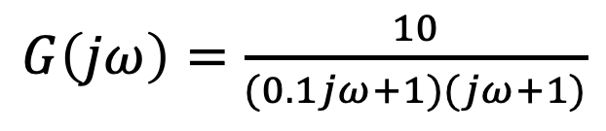






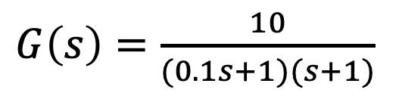




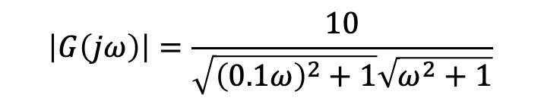

$G\left(s\right)=\frac{10}{(0.1s+1)(s+1)}$
绘制概略极坐标图例1
$G\left(jω\right)=\frac{10}{(0.1jω+1)(jω+1)}$
$$\left|G\left(jω\right)\right|=\frac{10}{\sqrt{{\left(0.1ω\right)}^{2}+1}\sqrt{ω^{2}+1}}$$
01
求频率特性
$$∠G\left(jω\right)=−\arctan{0.1ω}−\arctan{ω}$$
02
求特征点
起点
$$G\left(j0\right)=10∠0°$$
$$Im$$
终点
$$G\left(j∞\right)=0∠−180°$$
幅角范围$\left[0°,−180°\right]$
$$不穿越负实轴$$
负实轴交点
$$ω=∞$$
$$ω=0$$
$$Re$$
$$0$$
$$10$$
实部渐近线
$v=0$，无渐近线
03
概略绘图
不含零点时单调收缩

Slide 12



绘制概略极坐标图例1
？
为什么不一样？
代码
s = tf('s’); % 建立传递函数的复数变量
G = 10/((0.2*s+1)*(s+1));% 建立传递函数
nyquist(G) % 绘制开环幅相特性
$$Im$$
$$ω=∞$$
$$ω=0$$
$$Re$$
$$0$$
$$10$$

Slide 13
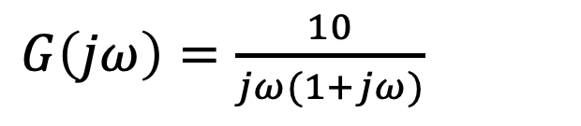

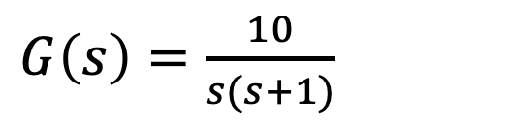


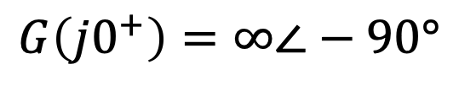
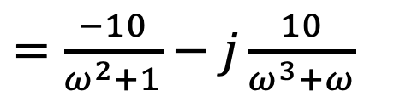

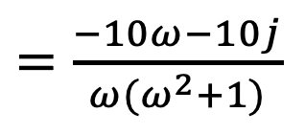
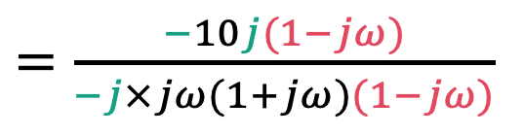

$G\left(s\right)=\frac{10}{s(s+1)}$
绘制概略极坐标图例2
01
$G\left(jω\right)=\frac{10}{jω(1+jω)}$
$=\frac{−10j(1−jω)}{−j×jω(1+jω)(1−jω)}$
$=\frac{−10ω−10j}{ω(ω^{2}+1)}$
求频率特性
$=\frac{−10}{ω^{2}+1}−j\frac{10}{ω^{3}+ω}$
02
求特征点
起点
$$G\left(j0^{+}\right)=∞∠−90°$$
$$Im$$
终点
$$G\left(j∞\right)=0∠−180°$$
幅角范围$\left[−90°,−180°\right]$
$$不穿越负实轴$$
负实轴交点
$$ω=∞$$
$$Re$$
$$−10$$
$$0$$
实部渐近线
$\lim_{ω→0^{+}}{\frac{−10}{ω^{2}+1}}=−10$
03
概略绘图
不含零点时单调收缩
$$ω=0$$

Slide 14
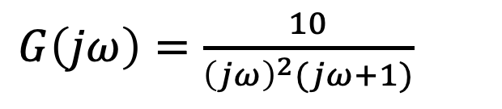




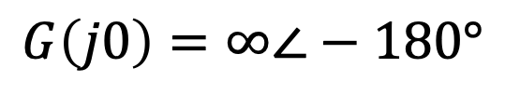
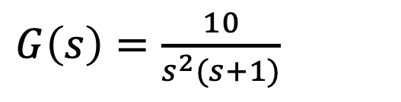





$G\left(s\right)=\frac{10}{s^{2}(s+1)}$
绘制概略极坐标图例3
$G\left(jω\right)=\frac{10}{{\left(jω\right)}^{2}(jω+1)}$
$$\left|G\left(jω\right)\right|=\frac{10}{ω^{2}\sqrt{ω^{2}+1}}$$
01
求频率特性
$$∠G\left(jω\right)=−180°−\arctan{ω}$$
02
求特征点
起点
$$G\left(j0\right)=∞∠−180°$$
$$Im$$
终点
$$G\left(j∞\right)=0∠−270°$$
幅角范围$\left[−180°,−270°\right]$
$$不穿越负实轴$$
负实轴交点
$$ω=∞$$
$$ω=0$$
实部渐近线
$v=2$，无渐近线
$$Re$$
$$0$$
03
概略绘图
不含零点时单调收缩
Notes:
用幅频相频还是实频虚频？只有在系统型别为1时用实频虚频，因为涉及到渐近线。其他情况用幅频相频。

Slide 15
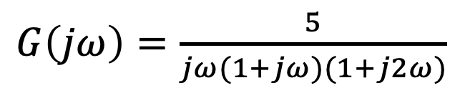



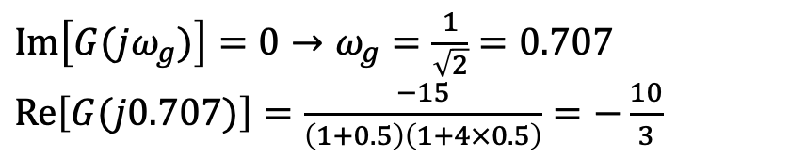
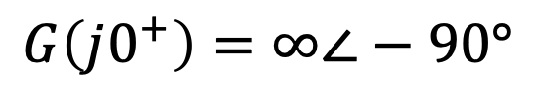
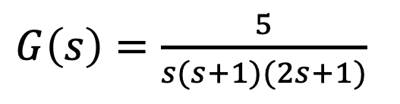


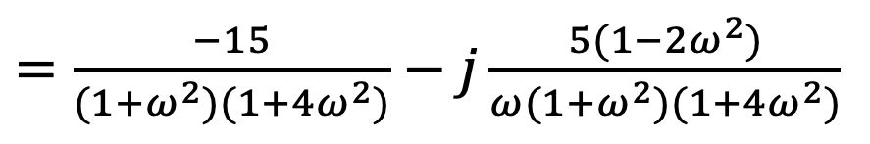

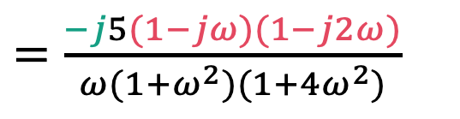

$G\left(s\right)=\frac{5}{s(s+1)(2s+1)}$
绘制概略极坐标图例4
01
$G\left(jω\right)=\frac{5}{jω(1+jω)(1+j2ω)}$
$=\frac{−j5(1−jω)(1−j2ω)}{ω(1+ω^{2})(1+4ω^{2})}$
求频率特性
$=\frac{−15}{(1+ω^{2})(1+4ω^{2})}−j\frac{5(1−2ω^{2})}{ω(1+ω^{2})(1+4ω^{2})}$
02
求特征点
$$G\left(j0^{+}\right)=∞∠−90°$$
$$G\left(j∞\right)=0∠−270°$$
$$Im$$
$$ω=∞$$
$Im\left[G(jω_{g})\right]=0→ω_{g}=\frac{1}{\sqrt{2}}=0.707$
$Re\left[G(j0.707)\right]=\frac{−15}{\left(1+0.5\right)\left(1+4×0.5\right)}=−\frac{10}{3}$
负实轴交点
$$Re$$
$$−15$$
$$0$$
实部渐近线
$Re\left[G(j0)\right]=−15$
03
概略绘图
$$ω=0$$
不含零点时单调收缩

Slide 16



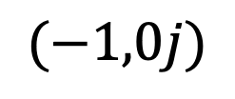

总结
$$Im$$
频域稳定判据
稳定
$$ω=∞$$
开环幅相特性和$(−1,0j)$的关系
$$Re$$
$$−15$$
$$(−1,0j)$$
$$0$$
简洁下的深刻
不稳定
幅角原理
$$ω=0$$

Slide 17



总结
01
幅相特性
幅值和相角在频率$0→∞$变化时的极坐标轨迹
02
起点终点
$−90°v,−90°(n−m)$
03
负实轴交点
穿越频率， $ω_{g}: ∠G\left(jω_{g}\right)=−180°$
04
单位圆交点
截止频率， $ω_{c}: \left|G\left(jω_{c}\right)\right|=1$
简洁下的深刻
复杂现象的简洁概括

Slide 18
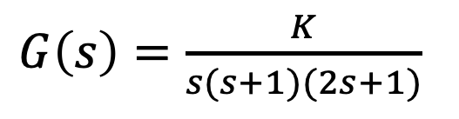
课后思考
？
根据下图实验数据分析开环幅相特性和闭环系统稳定性的关系
$G\left(s\right)=\frac{K}{s(s+1)(2s+1)}$

Slide 19
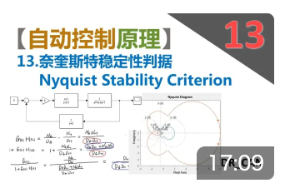

课外拓展及预习要求
DR_CAN奈奎斯特稳定性判据： https://www.bilibili.com/video/BV1yg4y1B7JM?share_source=copy_web
[1] Pejović, P. (2019, October). Replotting the nyquist plot-a new visualization proposal. In 2019 20th International Symposium on Power Electronics (Ee) (pp. 1-6). IEEE.
[2] Fan, L., & Miao, Z. (2020). Admittance-based stability analysis: Bode plots, nyquist diagrams or eigenvalue analysis?. IEEE Transactions on Power Systems, 35(4), 3312-3315.

Slide 20


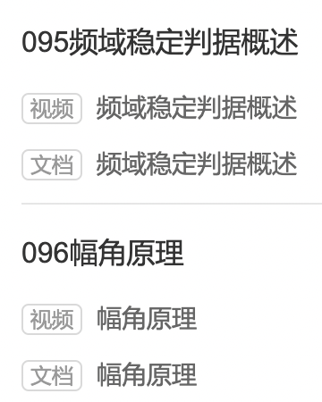
课外拓展及预习要求
控制之美，王天威著，清华大学出版社，2022
在线视频095，096
参与在线讨论

Slide 21


19. 幅相特性：换个角度看频域
$$Im$$
$$Re$$
$$0$$

